Slide 1
Chiba campaign CIMEL data(2017/07/17 22:21)
Irie lab
B4 Daichi Yonekawa

Slide 2
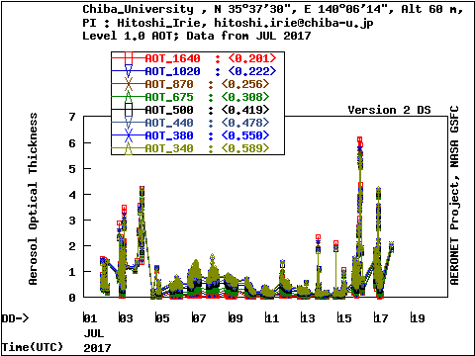
AOD Level 1.0 data from JUL of 2017

Slide 3
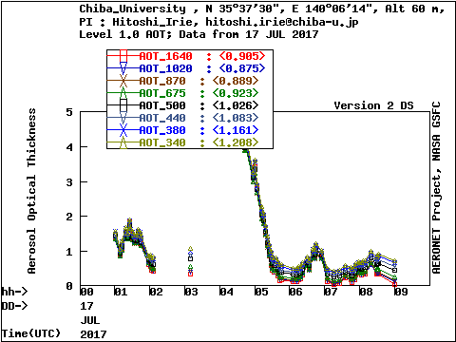
AOD Level 1.0 data from JUL 17 of 2017

Slide 4
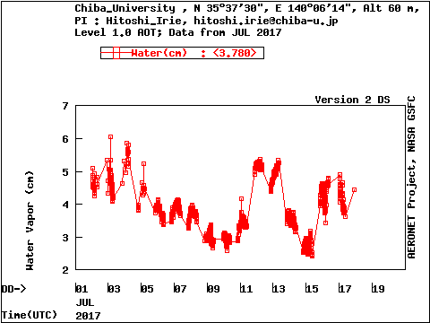
Water Vapor data from JUL of 2017

Slide 5
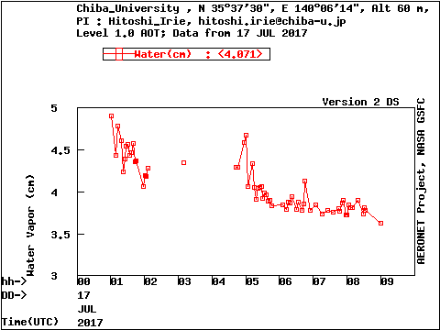
Water Vapor data from JUL 17 of 2017

Slide 6
consideration
本日のAODは前日と同様、高い値を示す時間があった。AODのデータは雲の影響を受けるようなので、値が高い時間やデータがない時間には千葉大学の真上に雲があったか雨が降っていたのではないかと考えられる。

